Slide 1
Samsung.com
Samsung Bot Fit 사이트 시안_layout 20230404

Slide 2
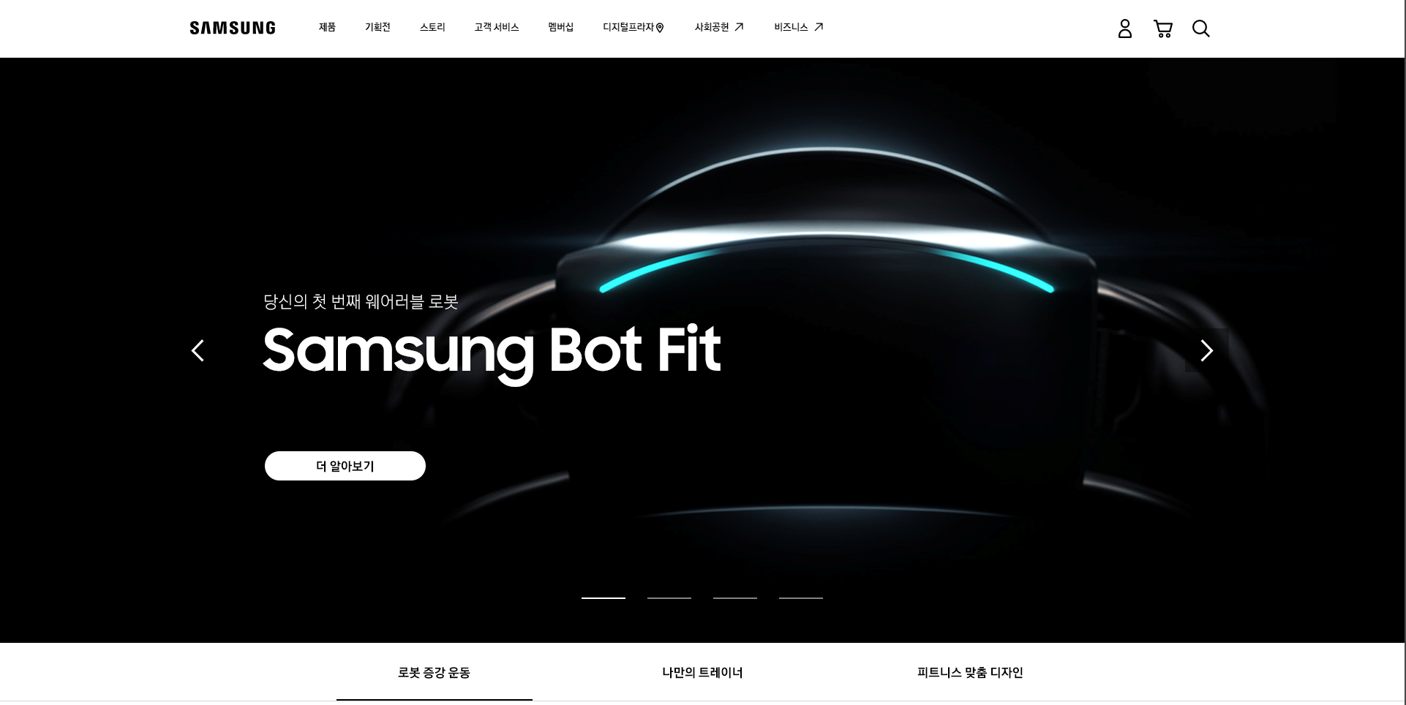
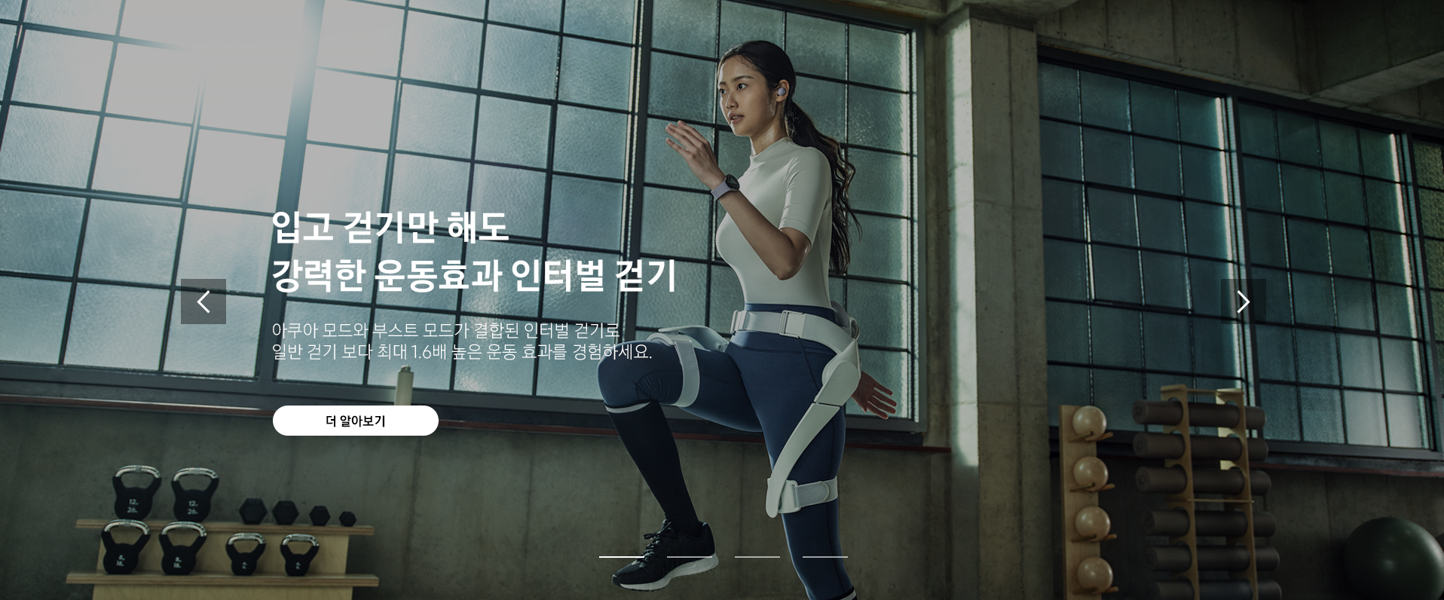
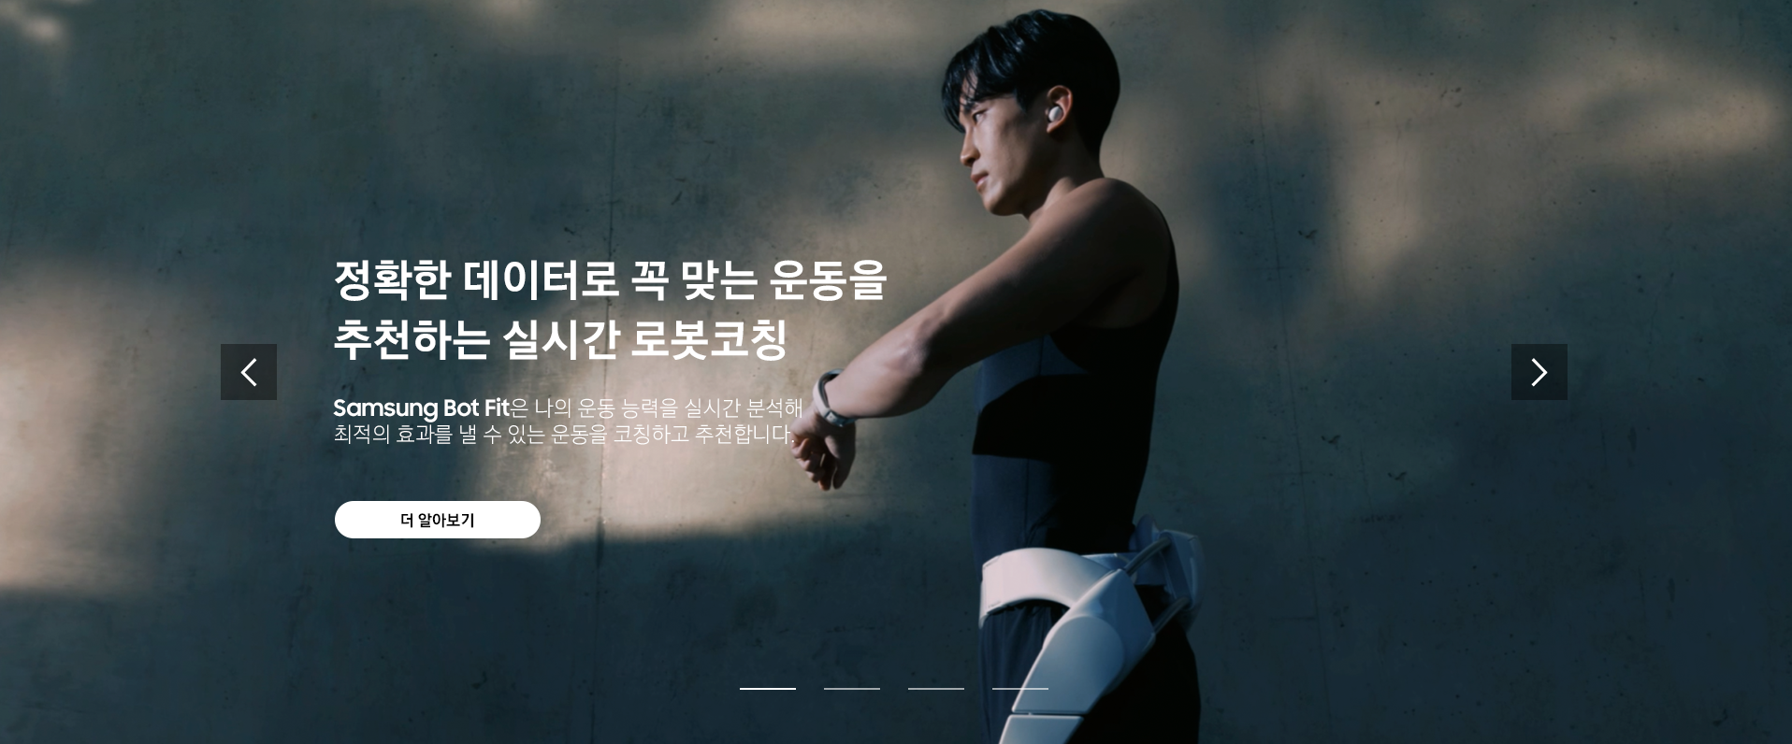
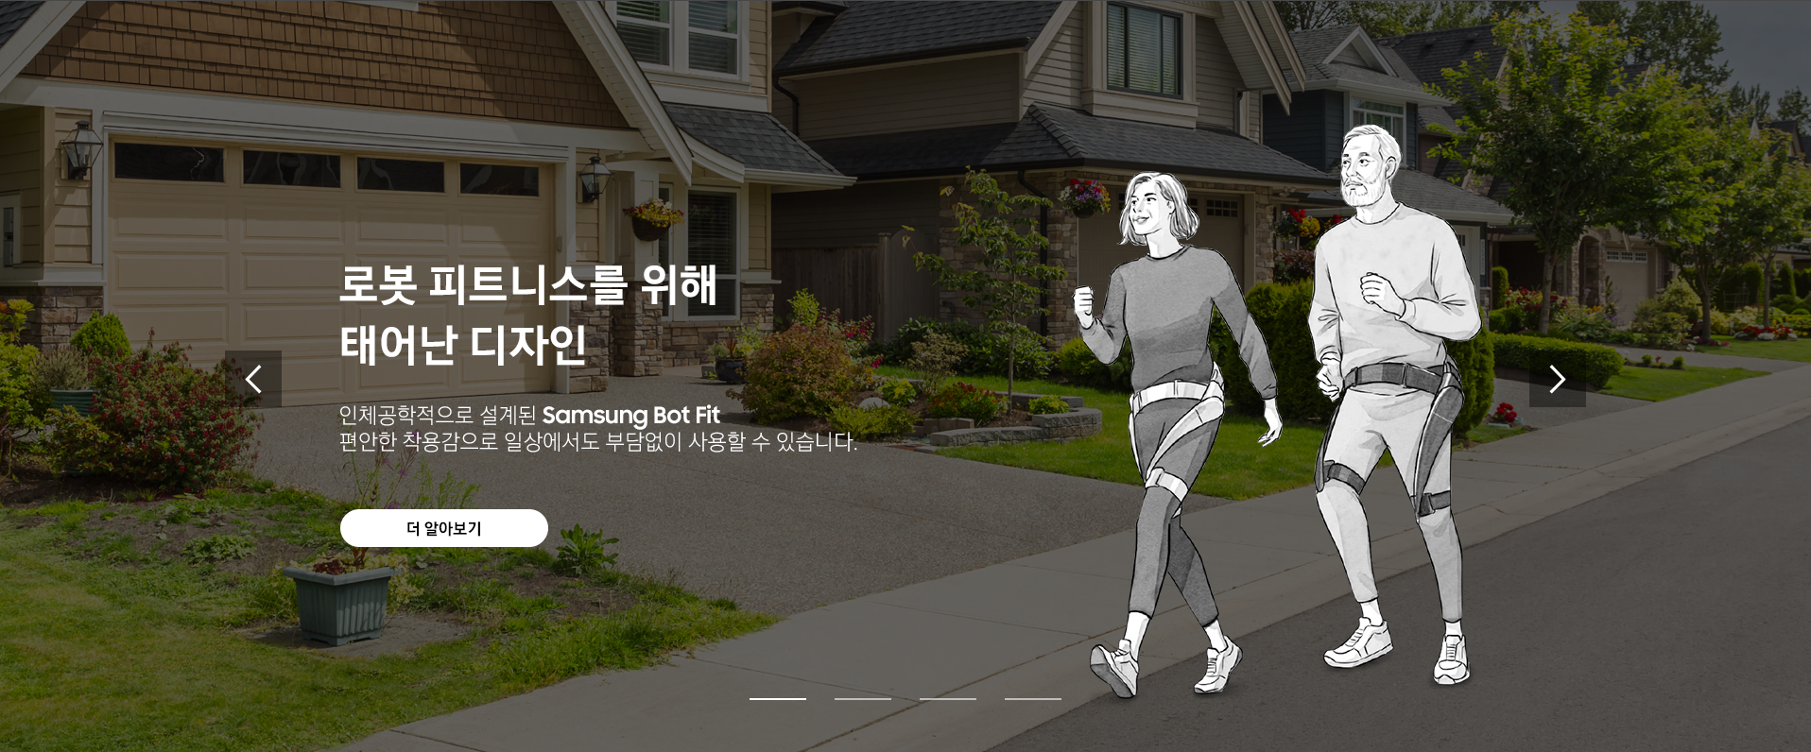
Top3 feature (캐러셀)
Main KV
Top Feature1
KV 캐러셀 2번
당신의 첫 번째 웨어러블 로봇
Samsung Bot Fit
입고 걷기만 해도 강력한 운동효과 인터벌 걷기
아쿠아 모드와 부스트 모드가 결합된 인터벌 걷기로
일반 걷기 보다 최대 1.6배 높은 운동 효과를 경험하세요
로봇 증강 운동 | 나만의 트레이너 | 피트니스 맞춤 디자인
Top Feature 2
Top Feature3
KV 캐러셀 3번
KV 캐러셀 4번
정확한 데이터로 꼭 맞는 운동을 추천하는 실시간 로봇코칭
Samsung Bot Fit은 나의 운동 능력을 실시간 분석해
최적의 효과를 낼 수 있는 운동을 코칭하고 추천합니다
로봇 피트니스를 위해 태어난 디자인
인체공학적으로 설계된 Samsung Bot Fit
편안한 착용감으로 일상에서도 부담없이 사용할 수 있습니다

Slide 3
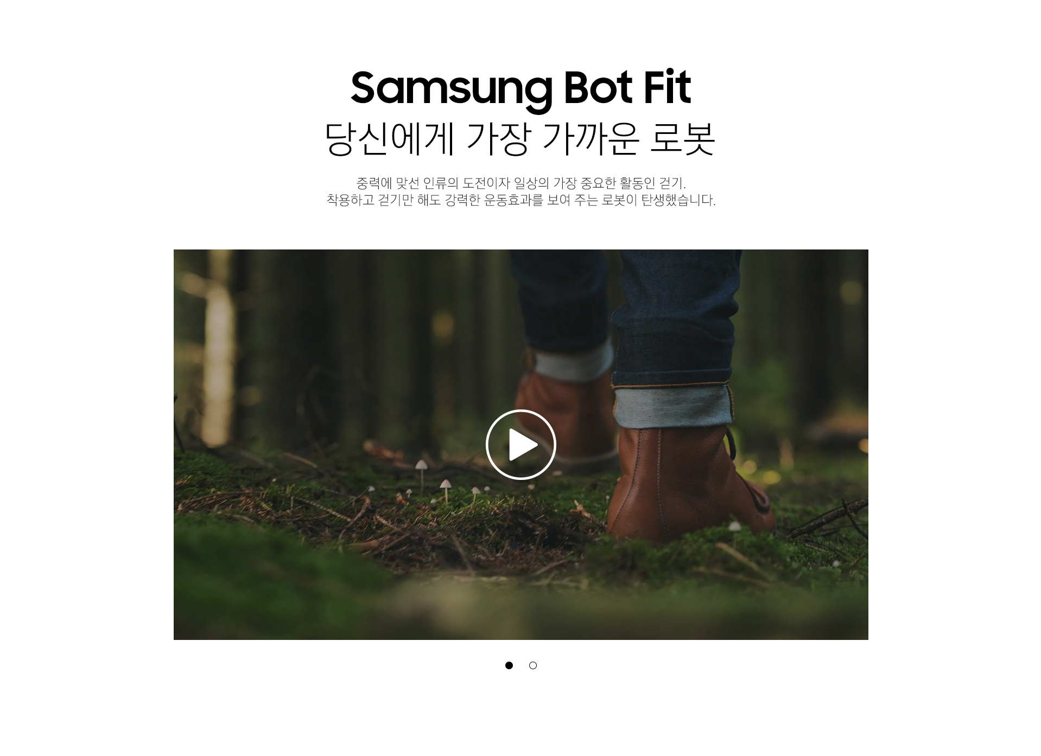
Samsung Bot Fit Vision (비전영상)
Samsung Bot Fit
당신에게 가장 가까운 로봇
중력에 맞선 인류의 도전이자 일상의 가장 중요한 활동인 걷기.
착용하고 걷기만 해도 강력한 운동효과를 보여 주는 로봇이 탄생했습니다.

Slide 4
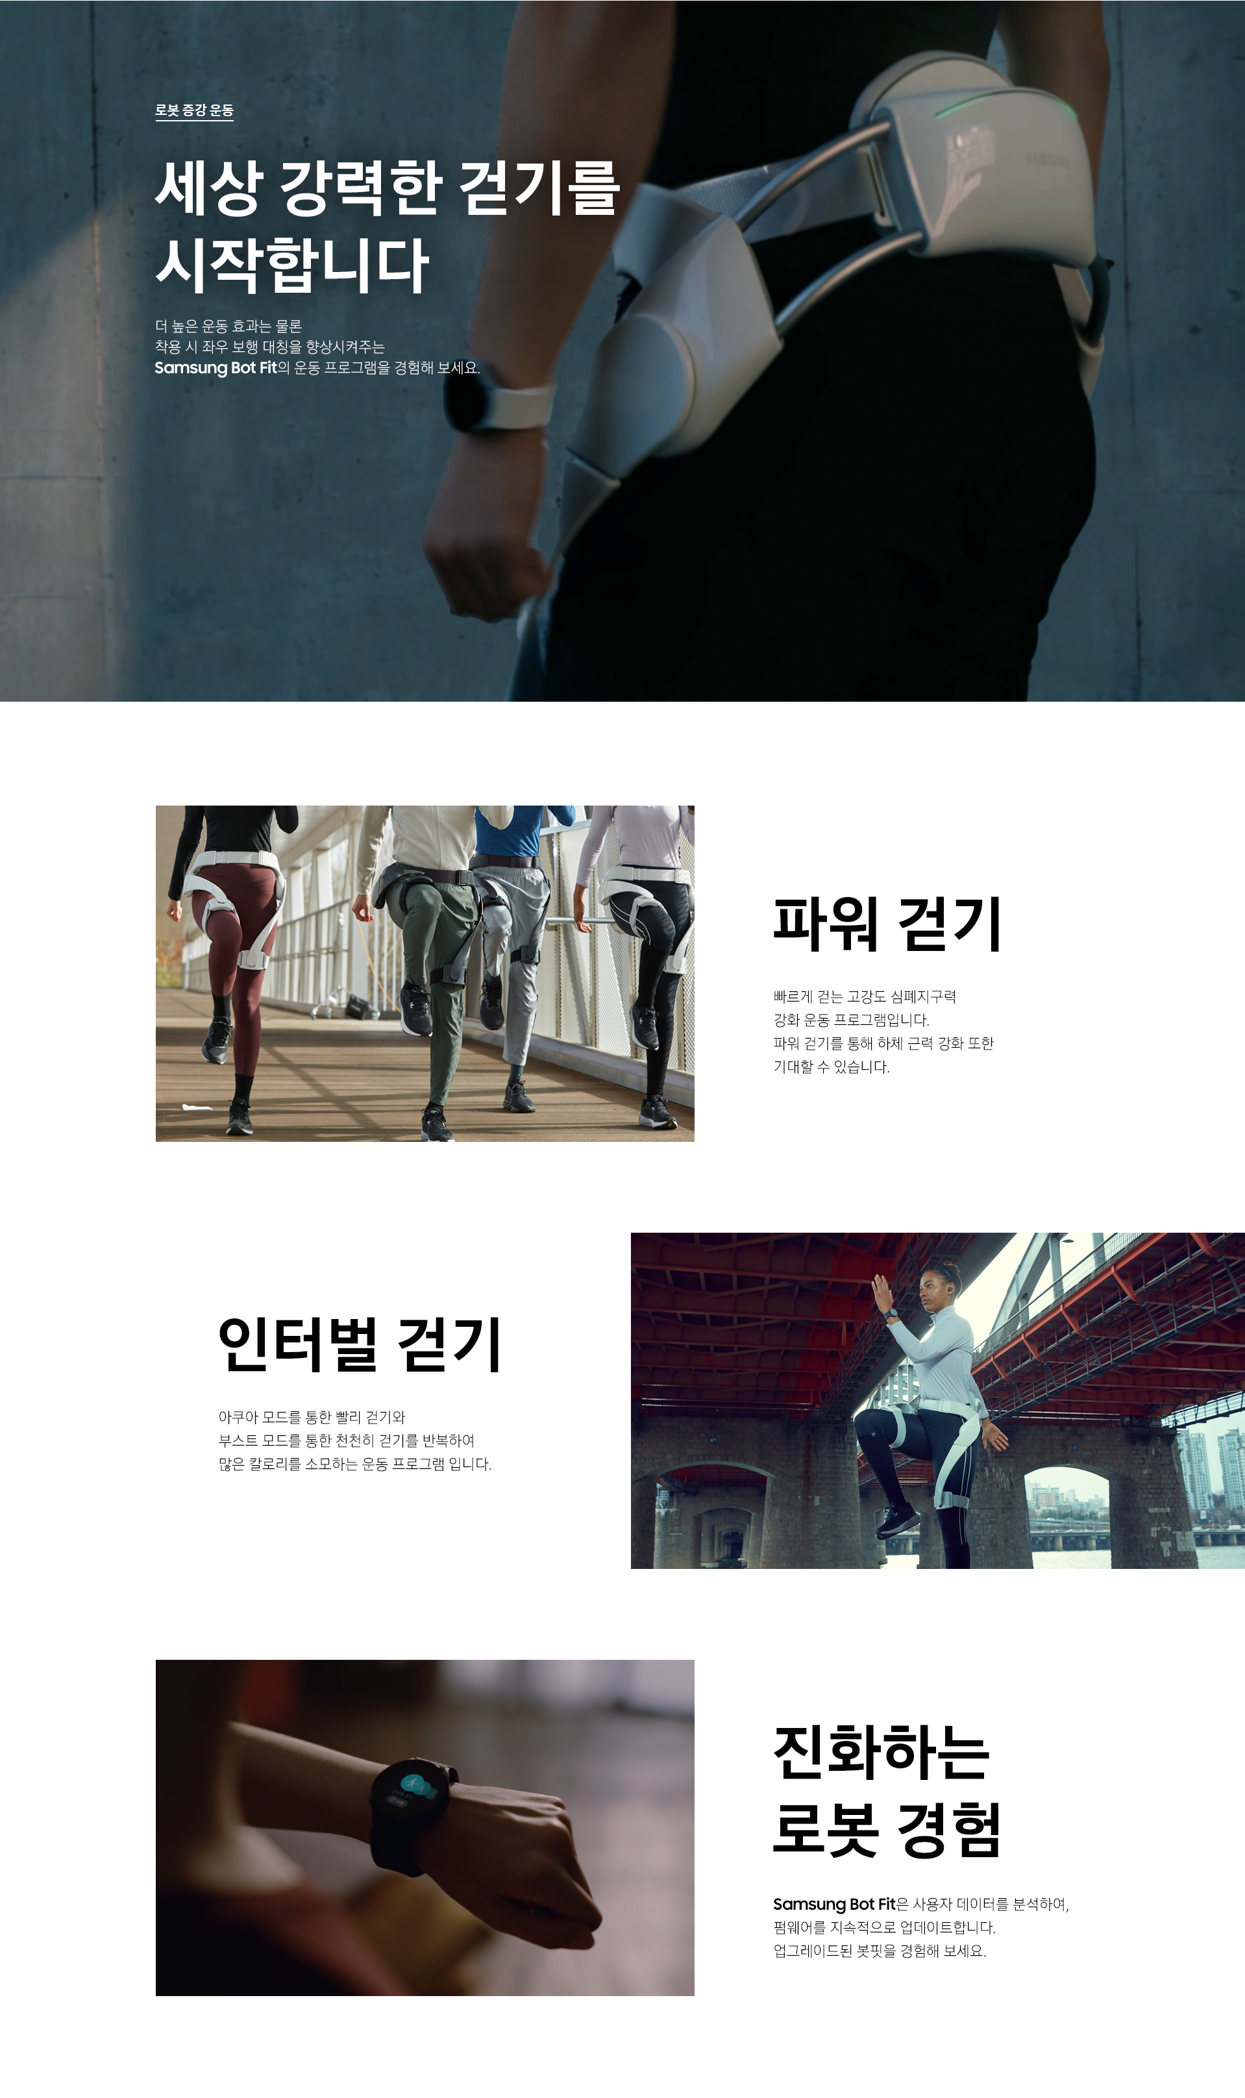
(1) 로봇증강운동
스크롤 다운 하면
1. 메인 카피 뜬 후
2. 서브카피 노출
세상 강력한 걷기를 시작합니다
더 높은 운동 효과는 물론
착용 시 좌우 보행 대칭을 향상시켜주는
Samsung Bot Fit의 운동 프로그램을 경험해 보세요
파워 걷기
빠르게 걷는 고강도 심폐지구력
강화 운동 프로그램입니다.
파워 걷기를 통해 하체 근력 강화 또한
기대할 수 있습니다 .
인터벌 걷기
아쿠아 모드를 통한 빨리 걷기와
부스트 모드를 통한 천천히 걷기를 반복하여
많은 칼로리를 소모하는 운동 프로그램 입니다.
진화하는 로봇 경험
Samsung Bot Fit은 사용자 데이터를 분석하여, 펌웨어를 지속적으로 업데이트합니다.
업그레이드된 봇핏을 경험해 보세요.

Slide 5
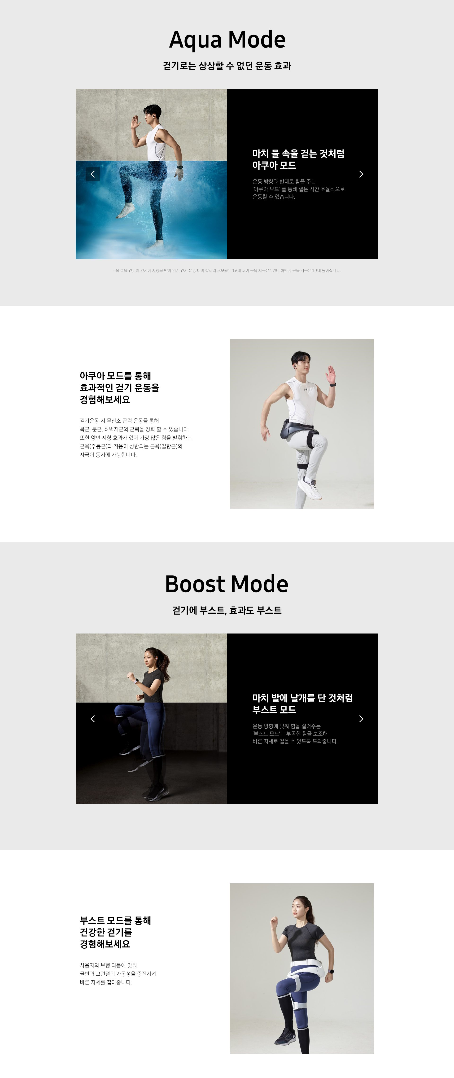
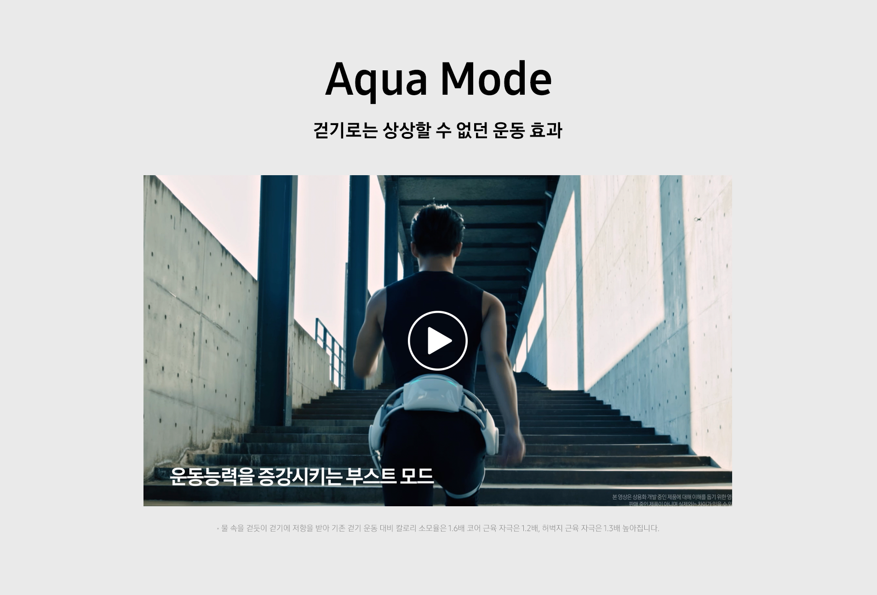
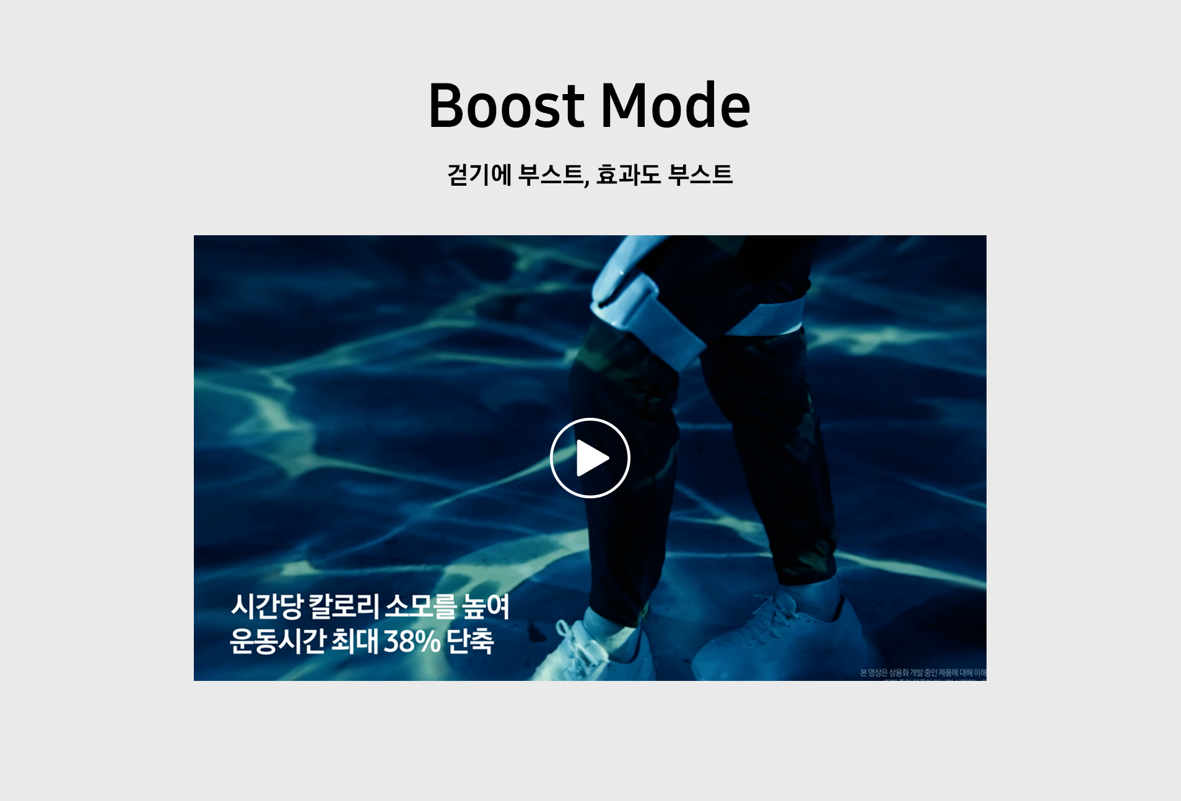
(1) 로봇증강운동
언베일 영상
: 1분~1분 21초
걷기로는 상상할 수 없던 운동 효과
마치 물 속을 걷는 것처럼
아쿠아 모드
운동 방향과 반대로 힘을 주는 ‘아쿠아 모드’ 를 통해
짧은 시간 효율적으로 운동할 수 있습니다
오토 캐러셀
영상 오토 재생
물 속을 걷듯이 걷기에 저항을 받아
기존 걷기 운동 대비 칼로리 소모율은 1.6배
코어 근육 자극은 1.2배, 허벅지 근육 자극은 1.3배 높아집니다
아쿠아 모드를 통해
효과적인 걷기 운동을 경험해보세요
걷기운동 시 무산소 근력 운동을 통해
복근, 둔근, 허벅지근의 근력을 강화 할 수 있습니다.
또한 양면 저항 효과가 있어 가장 많은 힘을 발휘하는 근육(주동근)과
작용이 상반되는 근육(길항근)의 자극이 동시에 가능합니다.
해당 섹션 진입 후
스크롤링 시 영상 자동 재생
아쿠아 모드: 이미지컷 3장
언베일 영상
: 1분 22~51초
걷기에 부스트, 효과도 부스트
마치 발에 날개를 단 것처럼
부스트 모드
운동 방향에 맞춰 힘을 실어주는
‘부스트 모드’는 부족한 힘을 보조해
바른 자세로 걸을 수 있도록 도와줍니다
오토 캐러셀
영상 오토 재생
부스트 모드를 통해
건강한 걷기를 경험해보세요
사용자의 보행 리듬에 맞춰
골반과 고관절의 가동성을 증진시켜
바른 자세를 잡아줍니다.
해당 섹션 진입 후
스크롤링 시 영상 자동 재생
부스트 모드: 이미지컷 1장 + 임상 영상 1개

Slide 6
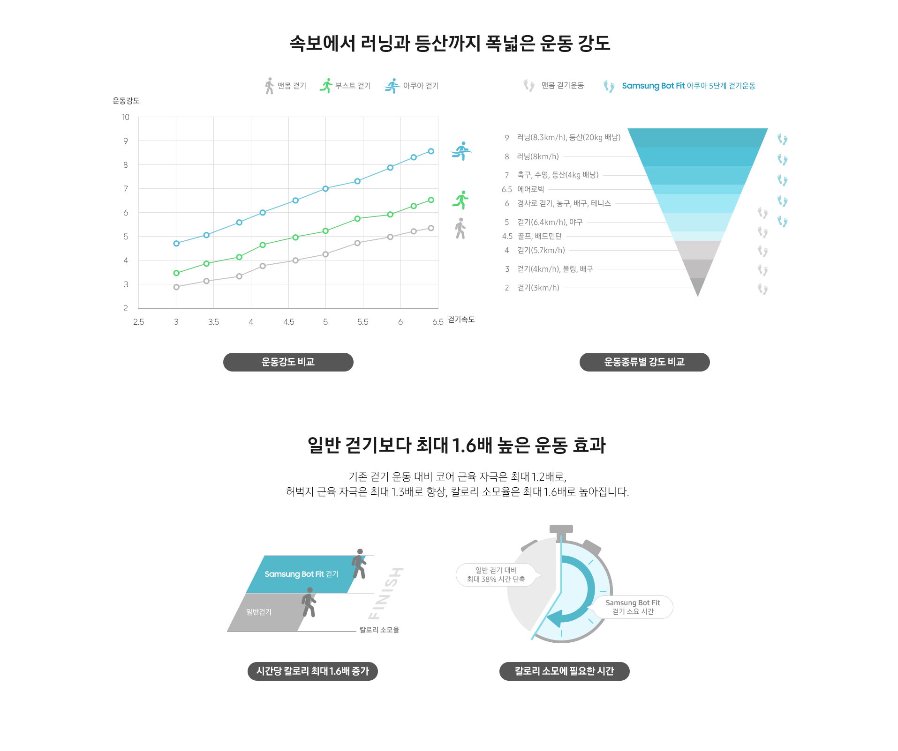
(1) 로봇증강운동
속보에서 러닝과 등산까지 폭넓은 운동 강도
1
2
스크롤링 시 그래프 내 모션 재생
(영상으로 제작하여 삽입 예정)
<모션 예시>
[1번]
라인 그래프가 하나씩 아래에서 위로 올라오며 노출
[2번]
역삼각형 그래프의 하단부터 상단까지 순차적으로 노출된 후에 우측 발자국 등장
[3번]
봇핏 걷기 + 일반 걷기 바가
동시에 노출된 후,
봇핏 걷기 바만 반짝거리는 모션
[4번]
파란색 화살표가 쭉 흘러나온 후
우측 말풍선 노출되고,
좌측 회색 영역이 원에서 살짝 분리되며
좌측 말풍선 노출되는 모션
일반 걷기보다 최대 1.6배 높은 운동 효과
기존 걷기 운동 대비 코어 근육 자극은 최대 1.2배로,
허벅지 근육 자극은 최대 1.3배로 향상,
칼로리 소모율은 최대 1.6배로 높아집니다.
3
4
*상기 인터랙션은 실제 구현과정에서 달라질 수 있습니다

Slide 7
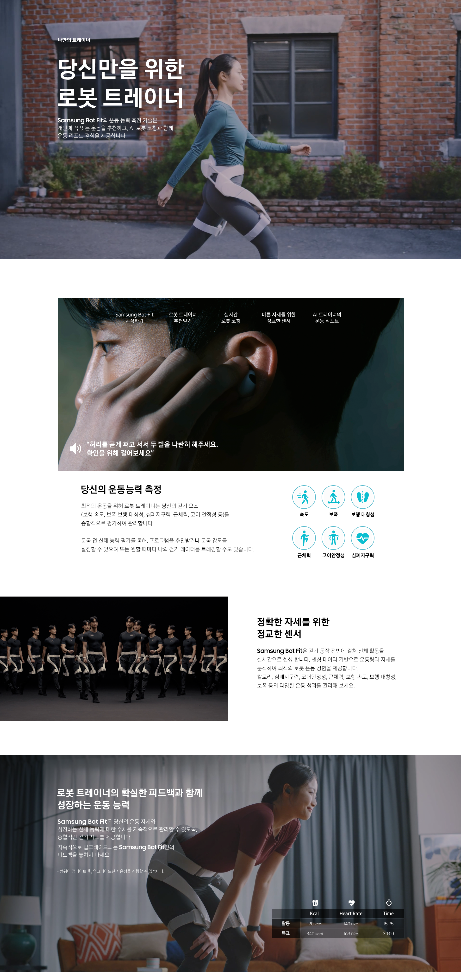
(2) 나만의 트레이너
당신만을 위한 로봇 트레이너
스크롤 다운 하면
1. 메인 카피 뜬 후
2. 서브카피 노출
Samsung Bot Fit의 운동 능력 측정 기술은
개인에 꼭 맞는 운동을 추천하고, AI 로봇 코칭과 함께 운동 리포트 경험을 제공합니다
섹션 진입 시 페이지별 모션이 순차적으로 노출
(정해진 모션이 자동으로 흘러가는 형태)
섹션 내에서 스크롤링 시,
모션 재생되는 중이라도 다음 페이지로 이동
(총 5개 페이지에 대한 상세 모션은 후술)
정확한 자세를 위한 정교한 센서
Samsung Bot Fit은 걷기 동작 전반에 걸쳐 신체 활동을 실시간으로 센싱 합니다.
센싱 데이터 기반으로 운동량과 자세를 분석하여 최적의 로봇 운동 경험을 제공합니다.
칼로리, 심폐지구력, 코어안정성, 근체력, 보행 속도, 보행 대칭성, 보폭 등의 다양한 운동 성과를 관리해 보세요
로봇 트레이너의 확실한 피드백과 함께
성장하는 운동 능력
Samsung Bot Fit은 당신의 운동 자세와
성장하는 신체 능력에 대한 수치를 지속적으로 관리할 수 있도록 종합적인 걷기 지표를 제공합니다
지속적으로 업그레이드 되는 Samsung Bot Fit만의 피드백을 놓치지 마세요
* 펌웨어 업데이트 후 업그레이드 된 사용성을 경험할 수 있습니다.

Slide 8
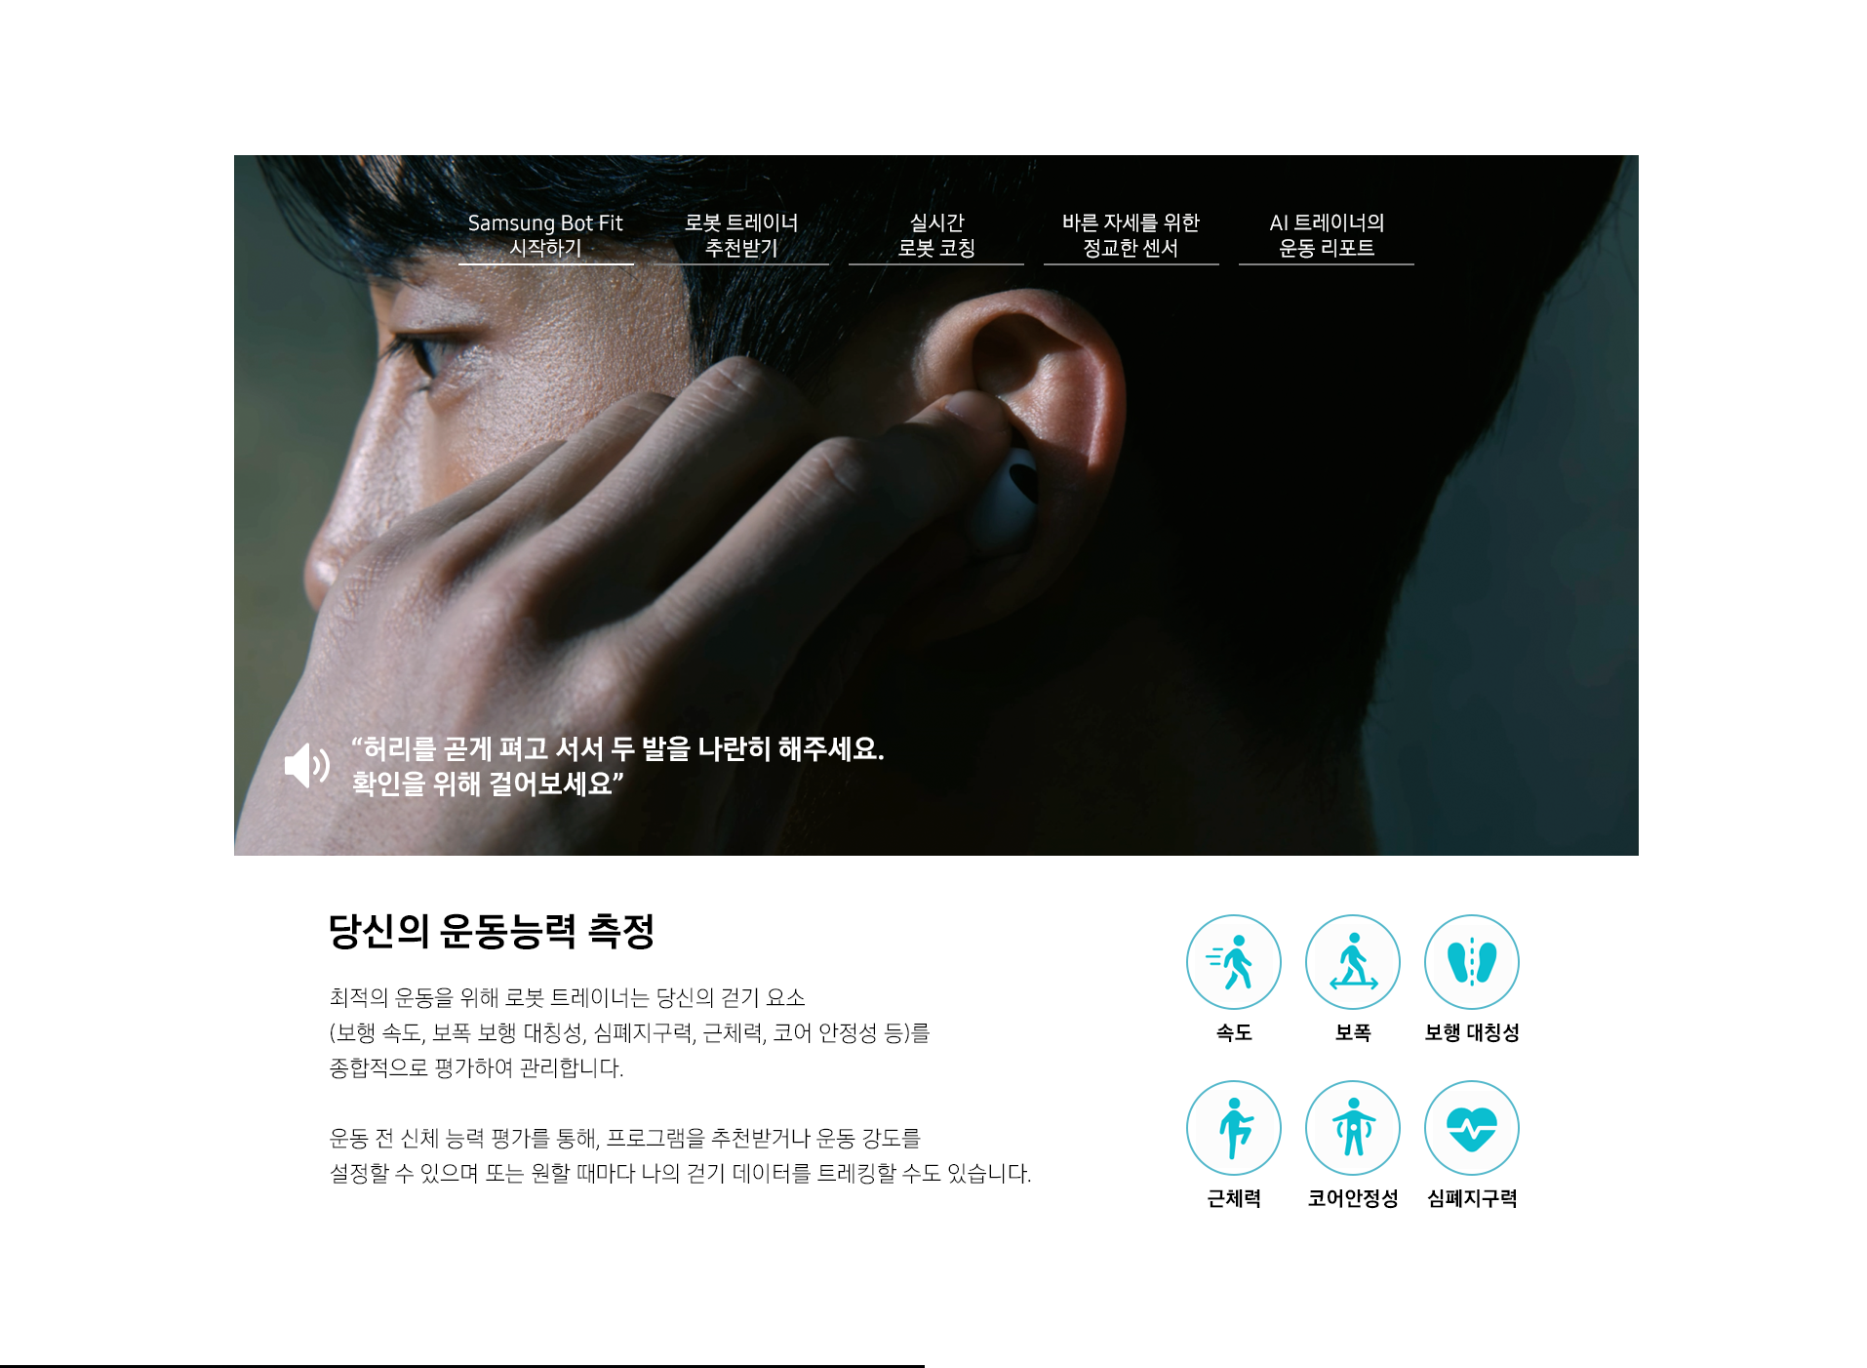
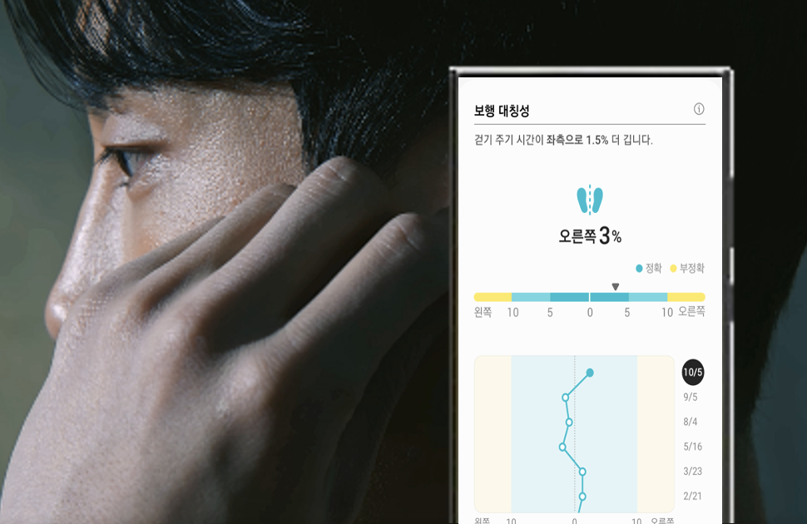
(2) 나만의 트레이너
[1번 페이지 모션 순서]
인덱스와 이미지만 페이드인으로 노출
이미지 내 ‘보이스 문구’ 노출
하단 서브 텍스트 노출
우측 아이콘 6개 노출
이미지 내 ‘보이스 문구’ 삭제
모바일 이미지(보행 대칭성) 노출
인덱스 제외 페이드아웃 처리
6번 순서에서 보일 화면
(해당 부분 이미지 추가 제작 중)
“허리를 곧게 펴고 서서 두 발을 나란히 해주세요.
확인을 위해 걸어보세요“
당신의 운동능력 측정
최적의 운동을 위해 로봇 트레이너는
당신의 걷기 요소(보행 속도, 보폭 보행 대칭성, 심폐지구력, 근체력, 코어 안정성 등)를
종합적으로 평가하여 관리합니다.
운동 전 신체 능력 평가를 통해, 프로그램을 추천받거나 운동 강도를 설정할 수 있으며
또는 원할 때마다 나의 걷기 데이터를 트레킹할 수도 있습니다.

Slide 9
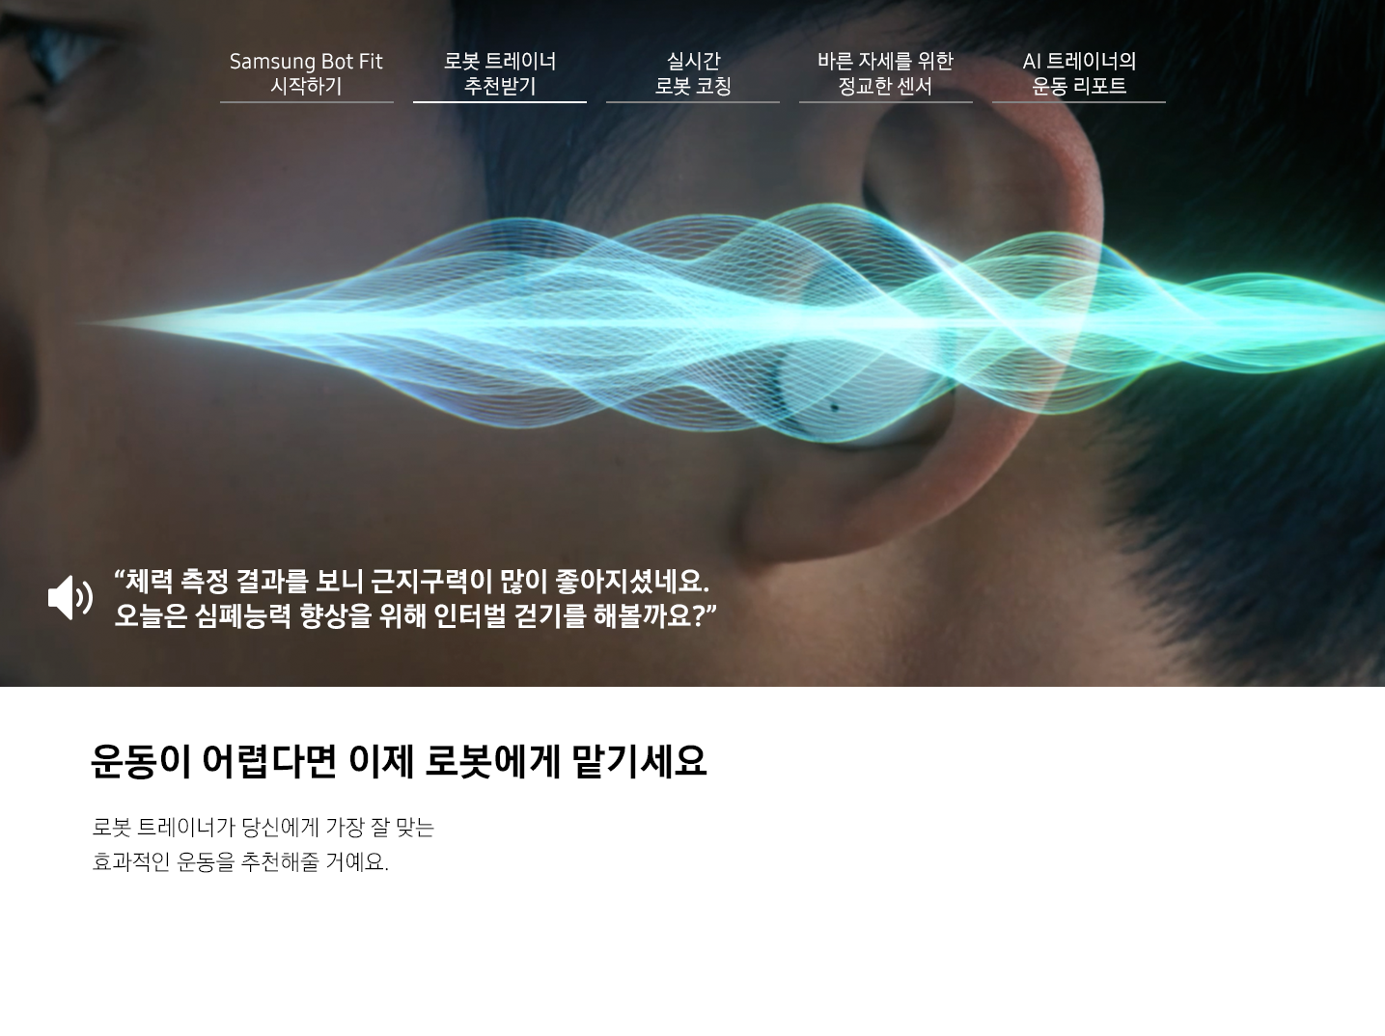
(2) 나만의 트레이너
[2번 페이지 모션 순서]
인덱스 넘어가고 이미지만 페이드인으로 노출
이미지 내 ‘보이스 문구’ 노출
하단 서브 텍스트 노출
인덱스 제외 페이드아웃 처리
"체력 측정 결과를 보니 근지구력이 많이 좋아지셨네요. 오늘은 심폐능력 향상을 위해 인터벌 걷기를 해볼까요?“
운동이 어렵다면 이제 로봇에게 맡기세요
로봇 트레이너가 당신에게 가장 잘 맞는
효과적인 운동을 추천해줄 거예요

Slide 10
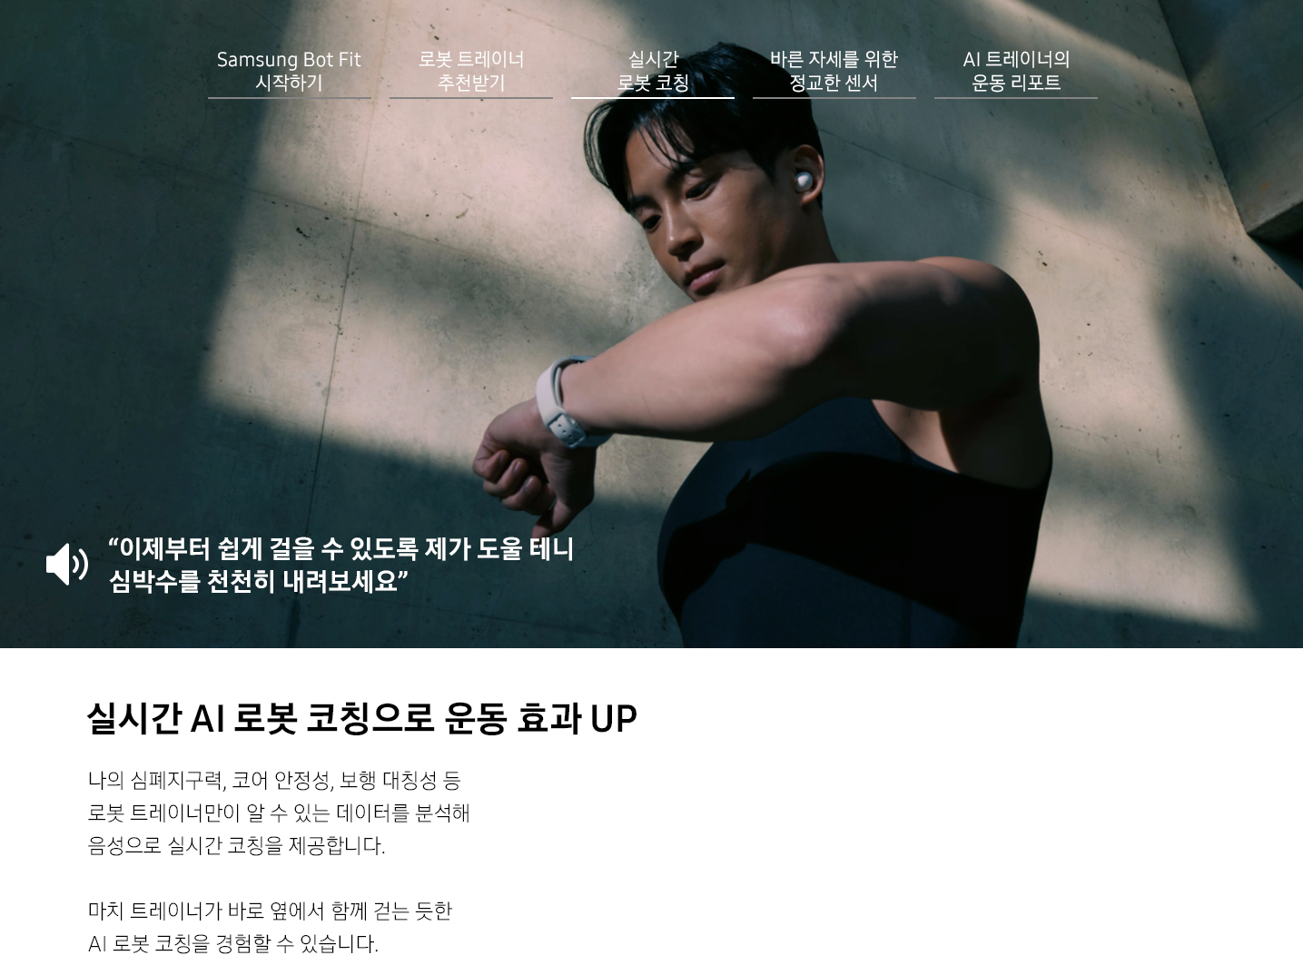
(2) 나만의 트레이너
[3번 페이지 모션 순서]
인덱스 넘어가고 이미지만 페이드인으로 노출
이미지 내 ‘보이스 문구’ 노출
하단 서브 텍스트 노출
인덱스 제외 페이드아웃 처리
“이제부터 쉽게 걸을 수 있도록 제가 도울 테니
심박수를 천천히 내려보세요”
실시간 AI 로봇 코칭으로 운동 효과 UP
나의 심폐지구력, 코어 안정성, 보행 대칭성 등
로봇 트레이너만이 알 수 있는 데이터를 분석해
음성으로 실시간 코칭을 제공합니다
마치 트레이너가 바로 옆에서 함께 걷는 듯한
AI 로봇 코칭을 경험할 수 있습니다.

Slide 11
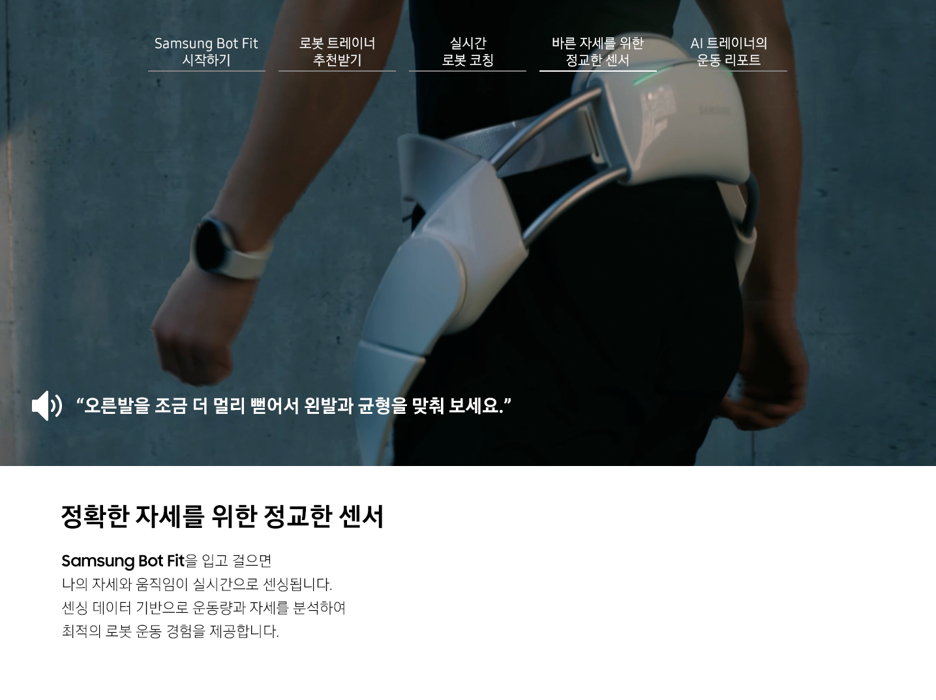
(2) 나만의 트레이너
[4번 페이지 모션 순서]
인덱스 넘어가고 이미지만 페이드인으로 노출
이미지 내 ‘보이스 문구’ 노출
하단 서브 텍스트 노출
인덱스 제외 페이드아웃 처리
"오른발을 조금 더 멀리 뻗어서 왼발과 균형을 맞춰 보세요.“
정확한 자세를 위한 정교한 센서
Samsung Bot Fit을 입고 걸으면
나의 자세와 움직임이 실시간으로 센싱됩니다.
센싱 데이터 기반으로 운동량과 자세를 분석하여 최적의 로봇 운동 경험을 제공합니다

Slide 12
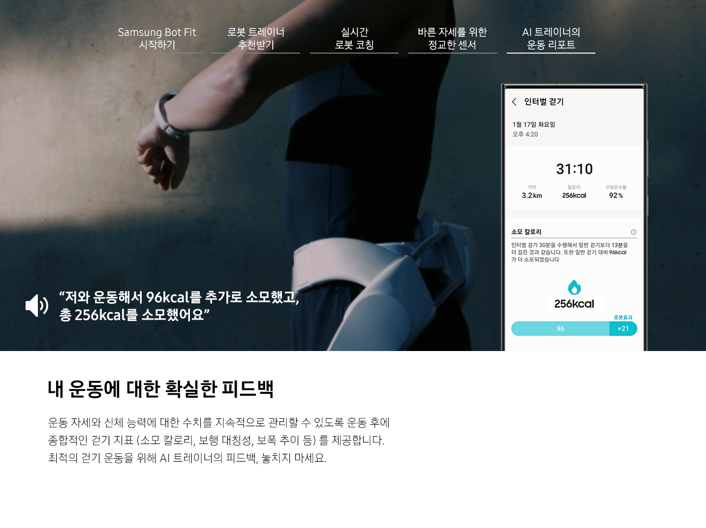
(2) 나만의 트레이너
[5번 페이지 모션 순서]
인덱스 넘어가고 이미지만 페이드인으로 노출
이미지 내 ‘보이스 문구’ 노출
하단 서브 텍스트 노출
이미지 내 모바일 화면 스크롤링되며 숨겨진 이미지 노출
인덱스 제외 페이드아웃 처리
“저와 운동해서 96kcal를 추가로 소모했고,
총 256kcal를 소모했어요”
내 운동에 대한 확실한 피드백
운동 자세와 신체 능력에 대한 수치를 지속적으로 관리할 수 있도록 운동 후에
종합적인 걷기 지표 (소모 칼로리, 보행 대칭성, 보폭 추이 등) 를 제공합니다.
최적의 걷기 운동을 위해 AI 트레이너의 피드백, 놓치지 마세요.

Slide 13
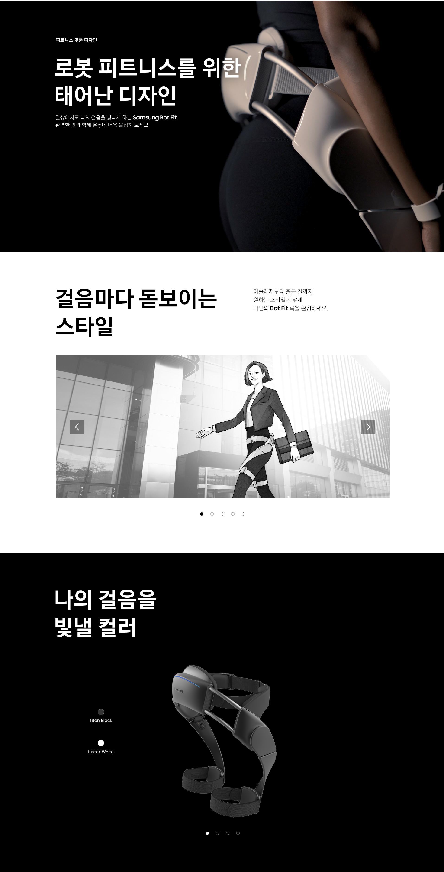
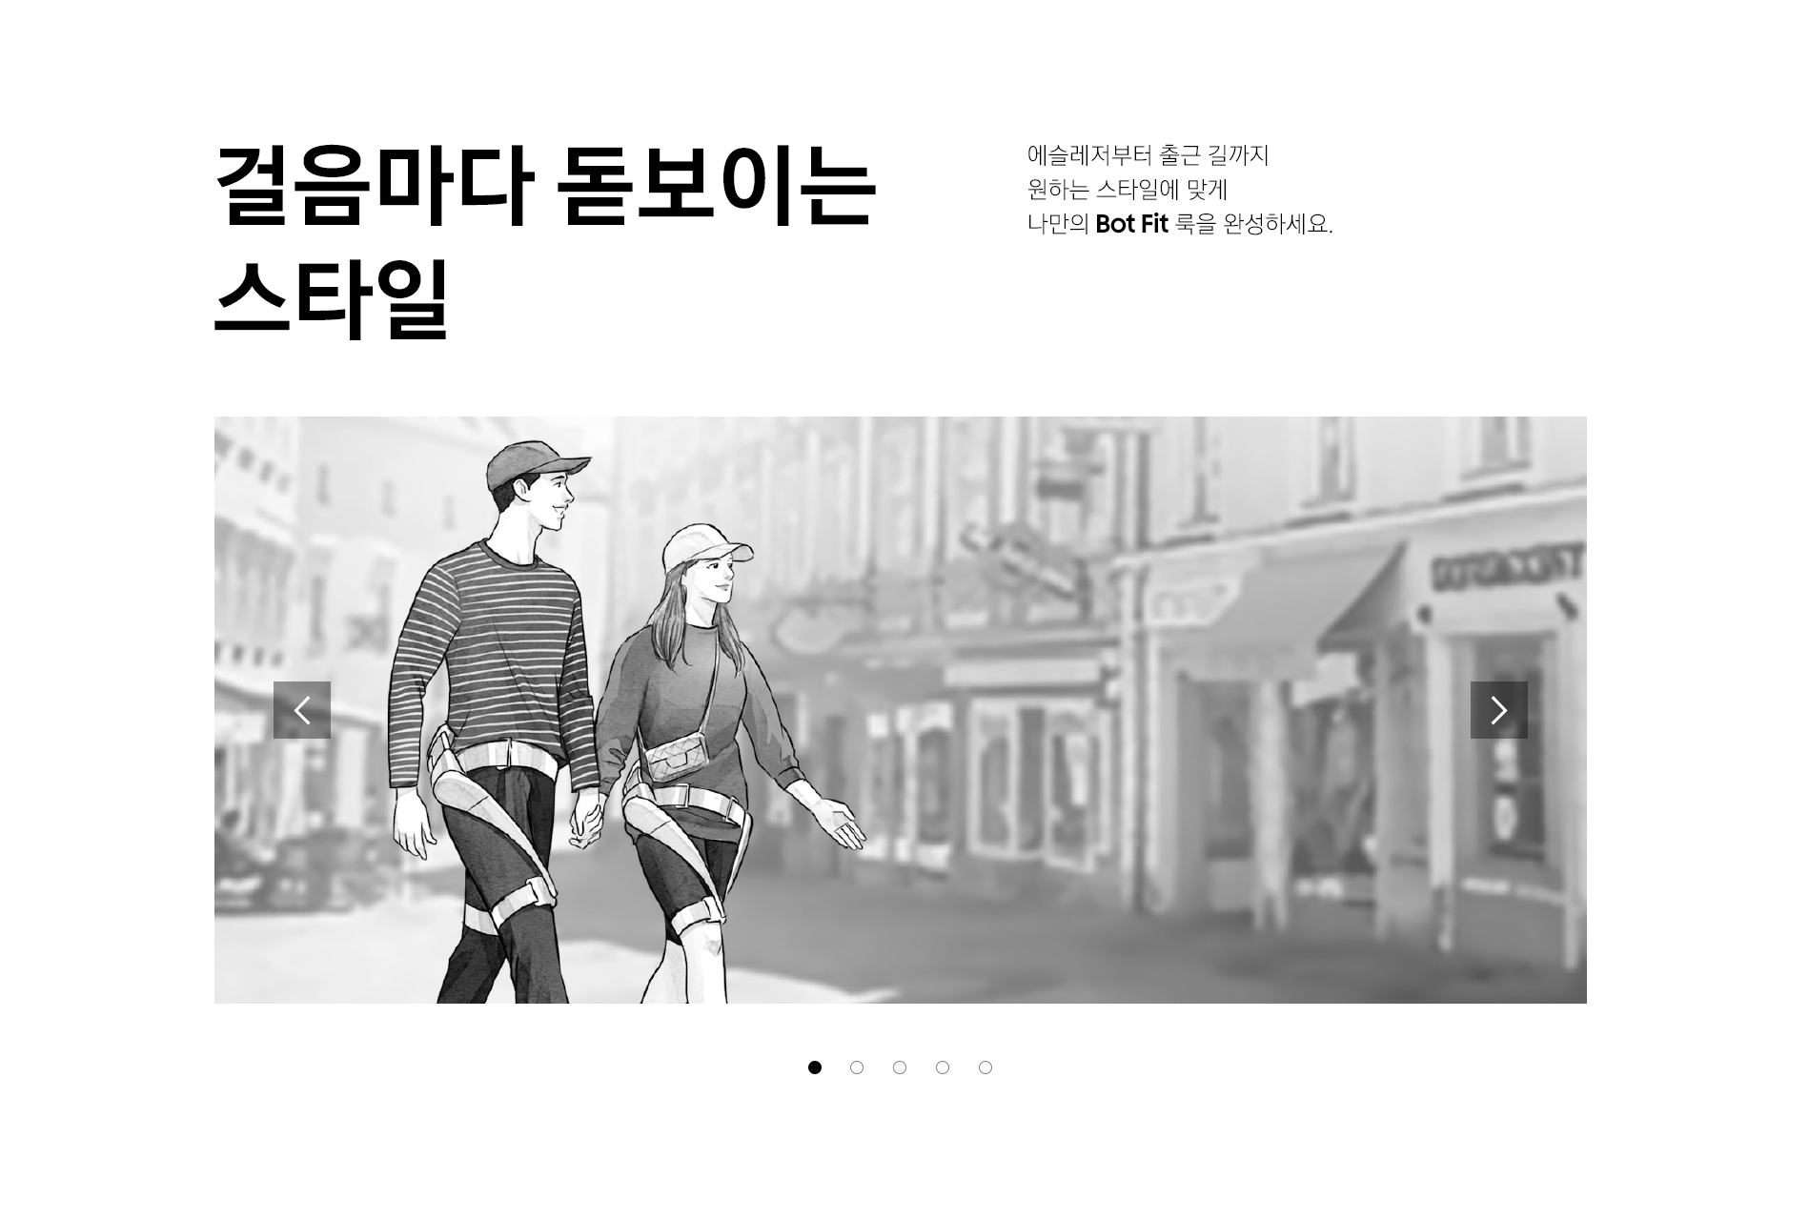
(3) 피트니스 맞춤 디자인
로봇 피트니스를 위한 인체공학적 디자인
스크롤 다운 하면
1. 메인 카피 뜬 후
2. 서브카피 노출
일상에서도 나의 걸음을 빛나게 하는 Samsung Bot Fit
완벽한 핏과 함께 운동에 더욱 몰입해 보세요
걸음마다 돋보이는 스타일
에슬레저부터 출근길까지
원하는 스타일에 맞게
나만의 Bot Fit 룩을 완성하세요
스크롤 다운하면,
오토 캐러셀이 재생되는 형태로 구현
(모바일 특정 브라우저에서 구현 안되는 경우도 있음)
오토 캐러셀
나의 걸음을 빛낼 컬러
0327 수급된 이미지로 임시 삽입
0404 촬영 이후 제품 이미지 교체 예정
Titan Black
Luster White
제품 360도 컷 촬영 이후
해당 섹션 영상으로
노출할지에 대해 의사결정 예정

Slide 14
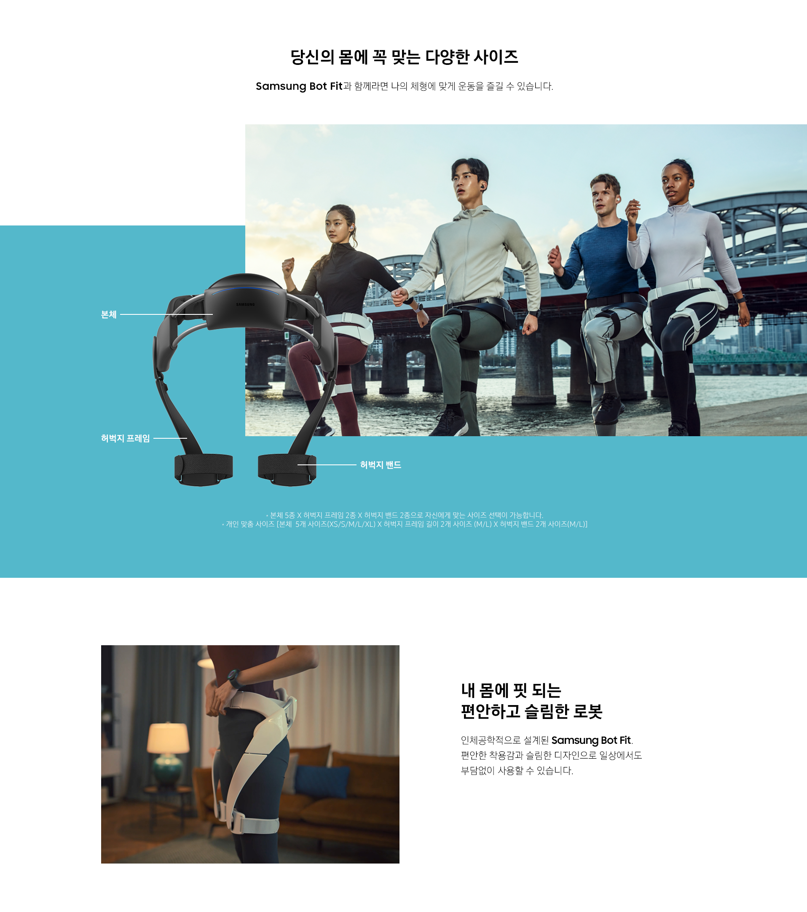
(3) 피트니스 맞춤 디자인
당신의 몸에 꼭 맞는 다양한 사이즈
Samsung Bot Fit과 함께라면
나의 다양한 체형에 맞게 운동을 즐길 수가 있습니다.
0327 수급된 이미지로 임시 삽입
0404 촬영 이후 제품 이미지 교체 예정
본체 5종 X 허벅지 프레임 2종 X 허벅지 밴드 2종으로 자신에게 맞는 사이즈 선택이 가능합니다
개인 맞춤 사이즈 [본체 5개 사이즈(XS/S/M/L/XL) X 허벅지 프레임 길이 2개 사이즈 (M/L) X 허벅지 밴드 2개 사이즈(M/L)]
내 몸에 핏 되는 편안하고 슬림한 로봇
인체공학적으로 설계된 Samsung Bot Fit.
편안한 착용감과 슬림한 디자인으로 일상에서도 부담없이 사용할 수 있습니다

Slide 15
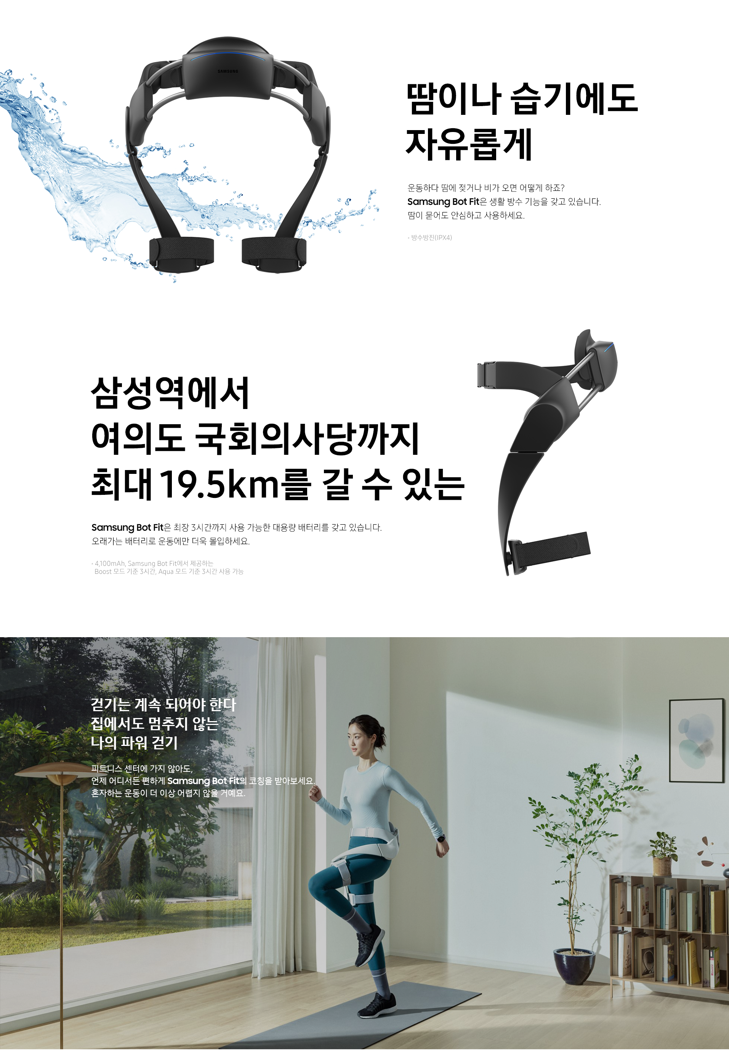
(3) 피트니스 맞춤 디자인
0327 수급된 이미지로 임시 삽입
0404 촬영 이후 제품 이미지 교체 예정
땀이나 습기에도 자유롭게
스크롤 다운하면
왼쪽에서 오른쪽으로 제품 등장
운동하다 땀에 젖거나 비가 오면 어떻게 하죠?
Samsung Bot Fit은 생활 방수 기능을 갖고 있습니다
땀이 묻어도 안심하고 사용하세요
* 방수 방진(IPX4)
0327 수급된 이미지로 임시 삽입
0404 촬영 이후 제품 이미지 교체 예정
삼성역에서 여의도 국회의사당까지
최대 19.5km를 갈 수 있는
스크롤 다운하면
아래에서 위쪽으로 제품 등장
Samsung Bot Fit은 최장 3시간까지
사용 가능한 대용량 배터리를 갖고 있습니다
오래가는 배터리로 운동에만 더욱 몰입하세요
* 4,100mAh, Samsung Bot Fit에서 제공하는
Boost 모드 기준 3시간, Aqua 모드 기준 3시간 사용 가능
걷기는 계속 되어야 한다
집에서도 멈추지 않는
나의 파워 걷기
피트니스 센터에 가지 않아도 언제 어디서든 편하게
Samsung Bot Fit의 코칭을 받아보세요
혼자 하는 운동이 더 이상 어렵지 않을 거예요

Slide 16
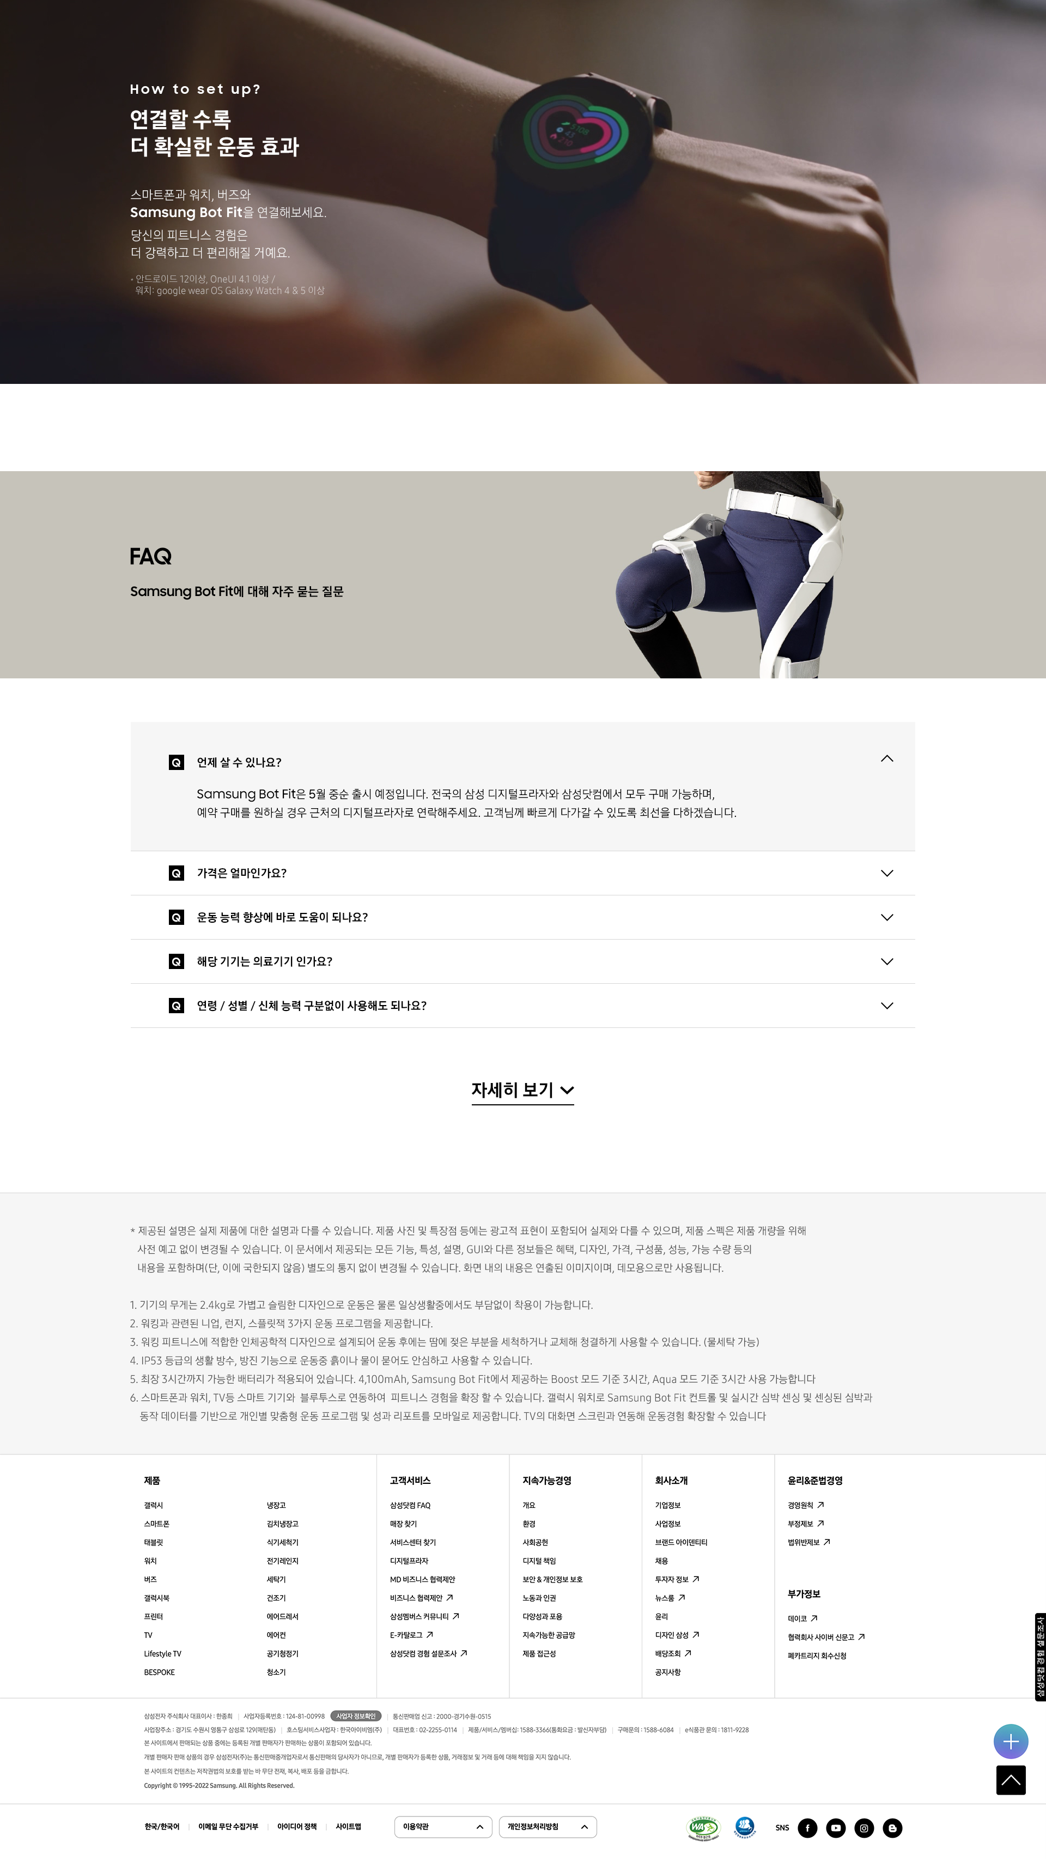
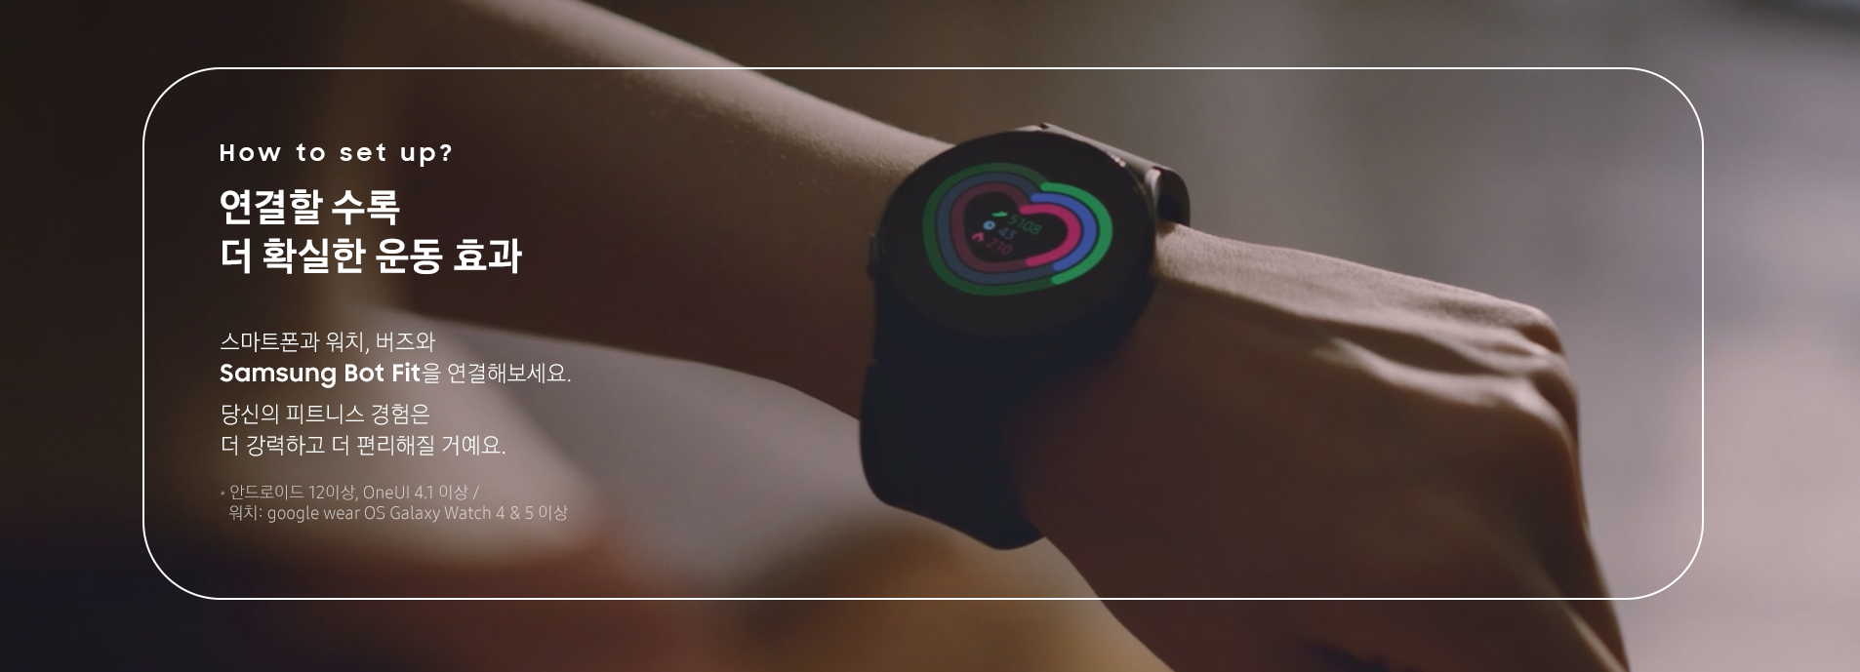
How to set up?
How to set up?
연결할 수록
더 확실한 운동효과
스마트폰과 워치, 버즈와 Samsung Bot Fit을 연결해보세요
당신의 피트니스 경험은 더 강력하고 더 편리해질 거예요
안드로이드 12이상, OneUI 4.1 이상
워치 : google wear OS Galaxy Watch 4 & 5 이상
FAQ
Samsung Bot Fit에 대해 자주 묻는 질문
질문 클릭 시 오픈되는 형태
(첫 질문은 디폴트 오픈)
+) 하단 자세히 보기 클릭 시
질문 추가 로드

Slide 17
E.O.D

